Slide 1
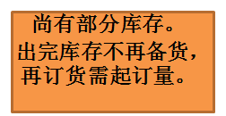

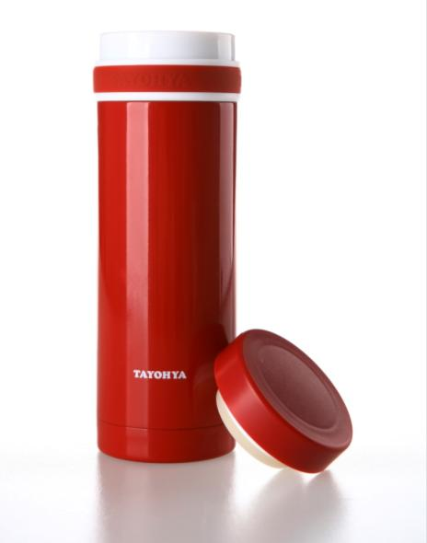

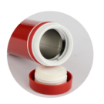

市场参考价： 258.00
批发价：80.00
波士顿保温杯450ml-红
TA210601146DF
容量：450ml
装箱明细：24 pcs/箱
材质：不锈钢
天成之雅，岁月精华

